Slide 1




Thứ … ngày … tháng … năm …

Slide 2



- Có biểu tượng về diện tích một hình
- Nhận biết được diện tích của một hình thông qua các tính chất bao gồm: mối liên hệ so sánh giữa diện tích hai hình mà hình lớn chứa hình bé, mối liện hệ về diện tích hình lớn bằng tổng diện tích hai hình bé
- Tính được diện tích hình vẽ trên lưới kẻ ô vuông với đơn vị quy ước là ô vuông

Slide 3


KHỞI ĐỘNG

Slide 4

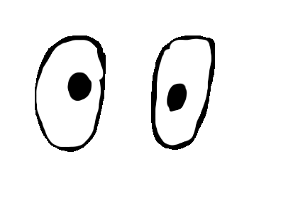


Luật chơi:
Nhóm đôi: 1 HS hỏi về cách tính chu vi hình tam giác, hình tức giác, hình chữ nhật và hình vuông- 1 HS kia viết câu trả lời tương ứng
Tổ nào có tất cả thành viên viết xong trước và chính xác thì thắng lượt.

Slide 5

ĐIỂM:
TỔ 1
TỔ 2
TỔ 3
TỔ 4
4
4
5
5
3
3
1
1
2
2
4
5
3
1
2
4
5
3
1
2
Tổ nào có tất cả thành viên viết xong trước +1 điểm
Notes:
Luật chơi:
GV viết phép tính nhân - HS viết hai phép chia tương ứng.
Tổ nào có tất cả thành viên viết xong trước thì thắng lượt.
- Với mỗi lượt thắng, bấm vào dấu cộng của tổ thắng để cộng +1 điểm. Mỗi tổ được cộng tối đa 5đ, GV có thể tổ chức cho đội nào cộng được 5đ trước thì thắng hoặc chơi trong thời gian 5’, sau 5’ đội nào nhiều điểm trc thì thắng.

Slide 6




Slide 7


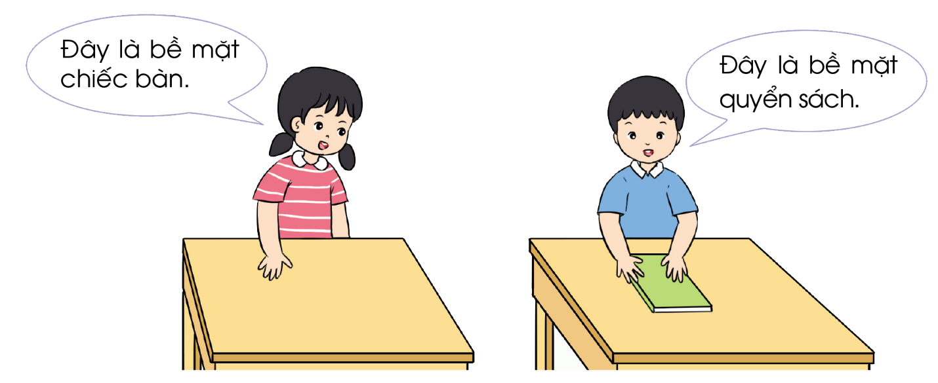

Slide 8
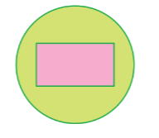
Hình chữ nhật nằm hoàn toàn trong hình tròn.
Ta nói: Diện tích hình chữ nhật bé hơn diện tích hình tròn.

Slide 9
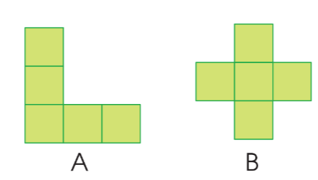
Hình A gồm 5 ô vuông như nhau. Hình B cũng gồm 5 ô vuông như thế.
Ta nói: Diện tích hình A bằng diện tích hình B.

Slide 10
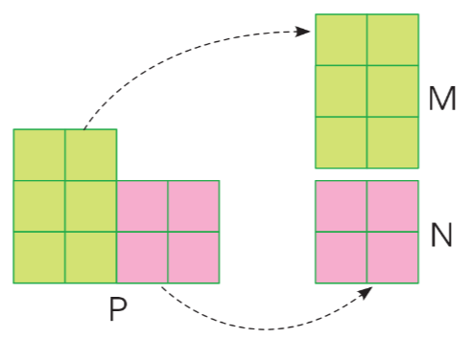
Hình P gồm 10 ô vuông như nhau được tách thành hình M gồm 6 ô vuông và hình N gồm 4 ô vuông.
Ta nói: Diện tích hình P bằng tổng diện tích hình M và hình N.

Slide 11


Slide 12

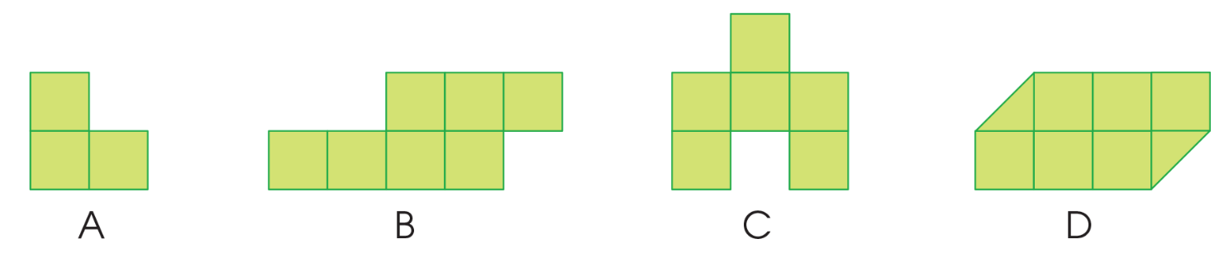
1
Diện tích mỗi hình sau gồm bao nhiêu ô vuông?
3 ô vuông
7 ô vuông
6 ô vuông
7 ô vuông

Slide 13
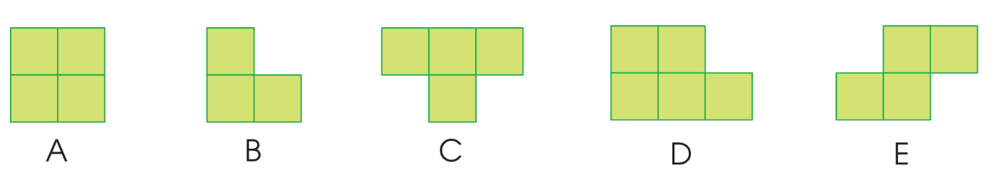
2
Các hình dưới đây được tạo thành từ các ô vuông như nhau:
Trả lời các câu hỏi:
a) Những hình nào có diện tích bằng nhau?
b) Hình nào có diện tích lớn hơn diện tích hình A?

Slide 14
4 ô vuông
3 ô vuông
4 ô vuông
5 ô vuông
4 ô vuông
a) Những hình nào có diện tích bằng nhau?
Hình A, hình C, hình E có diện tích bằng nhau vì cả 3 hình A, hình C, hình E, mỗi hình đều có 4 ô vuông.

Slide 15
4 ô vuông
3 ô vuông
4 ô vuông
5 ô vuông
4 ô vuông
b) Hình nào có diện tích lớn hơn diện tích hình A?
Hình D có diện tích lớn hơn hình A vì hình D có 5 ô vuông, hình A có 4 ô vuông, 5 > 4.

Slide 16

Muốn xác định diện tích của mỗi hình ta đếm số ô vuông trong mỗi hình. Các hình có những hình dạng khác nhau nhưng có thể có diện tích bằng nhau.

Slide 17
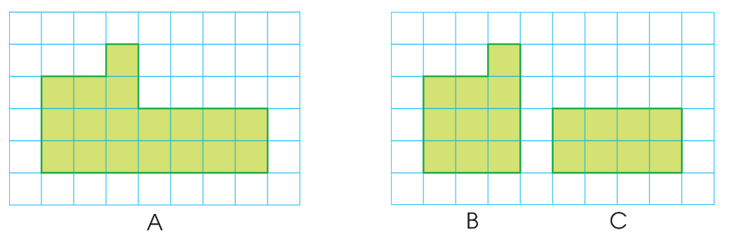
3
Quan sát hình rồi thực hiện các yêu cầu sau:
a) Hình A gồm mấy ô vuông? Hình B gồm mấy ô vuông? Hình C gồm mấy ô vuông?
b) So sánh diện tích hình A với tổng diện tích hình B và hình C.

Slide 18
18 ô vuông
10 ô vuông
8 ô vuông
a) Hình A gồm mấy ô vuông? Hình B gồm mấy ô vuông? Hình C gồm mấy ô vuông?

Slide 19
18 ô vuông
10 ô vuông
8 ô vuông
b) So sánh diện tích hình A với tổng diện tích hình B và hình C.
Diện tích hình A bằng tổng diện tích hình B và hình C.

Slide 20


Slide 21
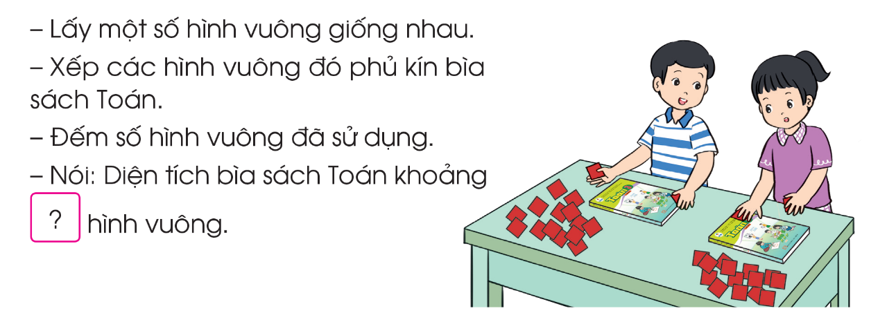
4
Thực hành

Slide 22




